Slide 1

基于DQN的俄罗斯方块游戏
人工智能导论
基于DQN的俄罗斯方块游戏
汇报人：2251657 李若冰

Slide 2

目录
Contents page
I.
II.
III.
IV.
实验目的
实验的方法和过程
实验结果
讨论和结论

Slide 3
01
实验目的

Slide 4
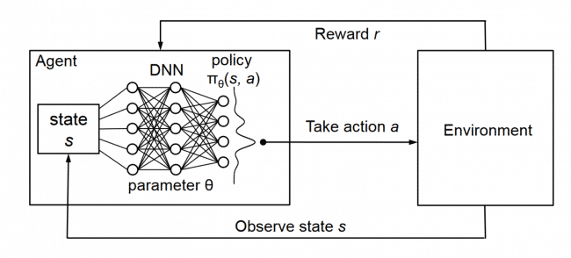
01
Purpose of the experiment
实验目的
这个实验的目标是训练一个强化学习模型来玩俄罗斯方块，并对模型的效果进行测试和评估。
Q-learning算法，本质上是一个决策选择，解决的是在当前状态S，应该采取动作A，达到最大收益R。
DQN是用深度神经网络与Q-learning算法相结合的产物。在《Playing Atari with Deep Reinforcement Learning》论文中，将RL与DL实现了融合，提出了存储记忆（Experience Replay）机制和Fixed-Q-Target，实现了一部分Atari游戏操控，甚至超过了人类水平。

Slide 5
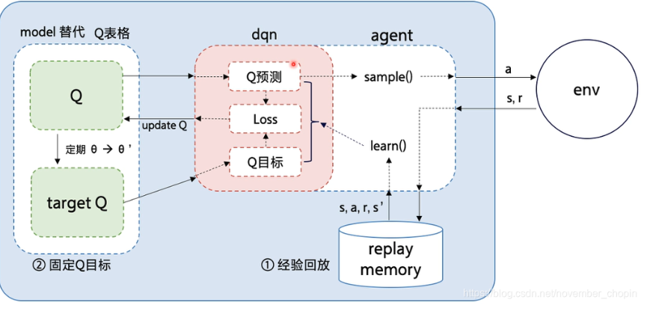
01
DQN algorithm
DQN算法过程
状态表示: 将游戏环境的状态编码成神经网络的输入特征。
动作表示: 将可选的动作编码成神经网络的输出。
神经网络结构:
设计一个能够近似 Q 函数的深度神经网络模型。通常包括输入层、隐藏层和输出层。
训练过程:
收集游戏过程中的经验元组(状态、动作、奖励、下一状态)
使用 Q learning 的迭代公式更新神经网络的参数
使用经验重放技术打乱和采样训练数据,提高训练效率
决策过程:
通过神经网络输出计算每个动作的 Q 值
选择 Q 值最大的动作作为最优决策

Slide 6
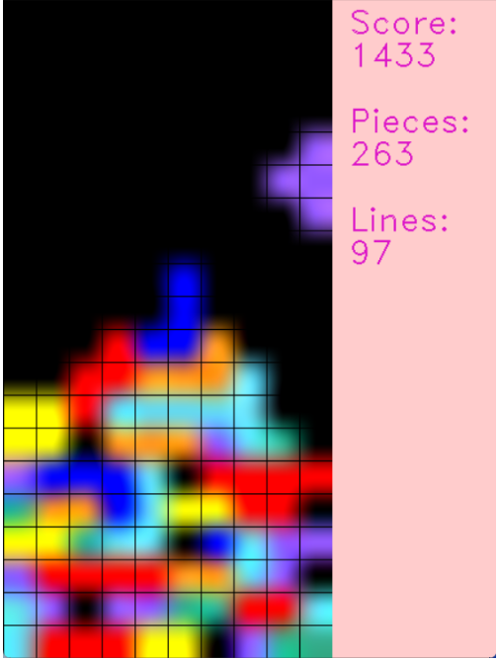
01
DQN algorithm
DQN训练游戏介绍
俄罗斯方块游戏是一个经典的强化学习问题。在俄罗斯方块游戏中，玩家必须通过调整落下的随机方块方向尽量使得同一行被填满消掉，同时避免方块过多顶到上界。
如果成功放置一个方块没有撞到边界，游戏得分增加1分。如果成功消掉一行，游戏得分额外增加10分，而如果撞到边界，则游戏结束。因此，这是一个典型的序列决策问题，强化学习方法特别适合处理此类问题。
在这个游戏中，使用Deep Q Network来学习玩俄罗斯方块游戏的最佳策略。它采用了replay memory和epsilon贪心策略等技术来提高训练效果。整个训练过程会保存模型参数和输Tensorboard日志,可以监控训练过程中的各项指标。

Slide 7
02
实验的方法和过程

Slide 8
Methods and processes of experimentation
实验的方法和过程
环境设置
模型日志记录
将当前状态、奖励、下一步状态和终止状态添加到回放内存（replay memory）中。
如果当前状态为终止状态，则重置环境，并记录得分（final_score）、俄罗斯方块数量（final_tetrominoes）和消除的行数（final_cleared_lines）。
首先，创建了rl环境，并设置了随机种子（seed）。这是为了使实验可重复，并在每次运行时提供一致的结果。
创建一个俄罗斯方块环境实例，这个环境是一个俄罗斯方块游戏，用于模拟AI与游戏的交互。
模型设置
更新训练
创建一个DeepQNetwork模型，这个模型是基于深度学习的强化学习模型，用于预测下一步的最佳行动。
创建一个优化器（optimizer）和一个损失函数（criterion），用于训练模型。
从回放内存中随机选择一批样本（batch），并将其用于训练模型。具体来说，将状态批次（state_batch）、奖励批次（reward_batch）、下一步状态批次（next_state_batch）和是否为终止状态批次（done_batch）分别取出，并将其分别转换为张量（tensor）。然后计算每个样本的目标值（target）y_batch，并用它来计算损失值（loss），并将损失值的梯度反向传播（backpropagation）。最后，使用优化器来更新模型参数。
模型训练
环境关闭和模型保存
在每个训练时期（epoch）中，对于当前状态（state），计算所有可能的下一步状态（next_steps），根据一定的策略（exploration or exploitation）选择一个行动（action），并计算该行动带来的奖励（reward）和下一步是否为终止状态（done）。
重复上述步骤，直到达到指定的训练时期数。
输出当前训练时期的信息，并记录得分、俄罗斯方块数量和消除的行数到TensorBoard中。
如果当前训练时期为某个特定数的倍数，将模型保存到硬盘中。

Slide 9
03
实验结果

Slide 10
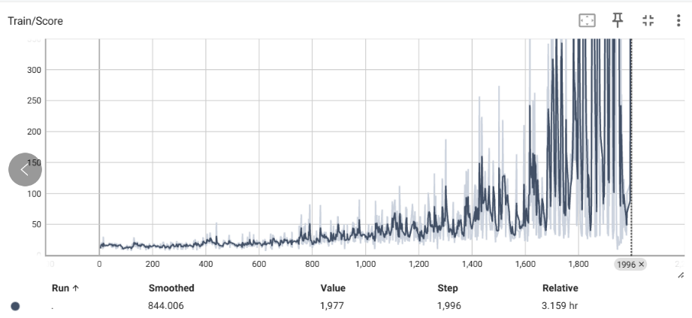

03
Experimental results
实验结果
经过2000个训练回合，我们观察到俄罗斯方块的游戏得分在逐渐提高。开始时，方块经常撞到边界，但随着训练的进行，这种情况越来越少。经过1000回合后，平均得分已经有了明显的提高，说明俄罗斯方块已经学会了更有效地进行方块摆放消掉行数增加额外得分并避免堆叠过高撞到边界。

Slide 11
04
讨论和结论

Slide 12
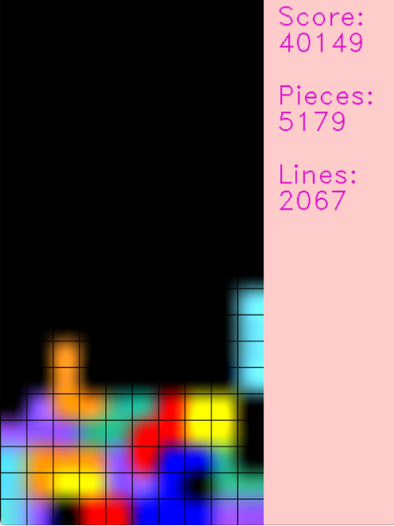
04
Discussion
讨论
可以从实验结果中看到，DQN算法在俄罗斯方块游戏上表现出了强大的学习能力。这主要归功DQN的关键特性：
利用深度学习技术: 该算法使用深度神经网络作为 Q 函数的近似器,能够有效地从游戏状态中学习到最优的行动策略,相比传统的基于表格的 Q 学习方法更加强大和灵活。
经验回放机制: 该算法使用经验回放的方式从过去的游戏经验中采样训练样本,可以减少训练数据的相关性,提高训练的稳定性和效率。
可保存和读取模型: 该算法可以定期保存训练好的神经网络模型,并在需要时读取和使用,方便后续的测试和部署。
然而，尽管平均得分在提高，但俄罗斯方块的表现仍然有很大的波动。这可能是由于Dqn的随机策略引起的，也可能是由于俄罗斯方块本身的难度。
”

Slide 13

Conclusions
结论
总的来说，实验结果表明，DQN是一种有效的强化学习算法，能够在俄罗斯方块中实现显著的性能提升。未来，我们将进一步优化我们的实现，例如，通过引入更复杂的策略网络或调整参数，以期进一步提高俄罗斯方块的表现。

Slide 14
THANKS
Thank you !

